Slide 1
Основы Индуизма Аналитическая перспектива
By:
Ashok Bedi, M.D.

Slide 2
Индуизм
Индуизм {Санскрит/Хинди - Hindū Dharma, также известный как Вечная (Sanātana) Дхарма, и Ведическая (Vaidika) Дхарма} является религией большей части населения Индии.
Индуизм основан на Ведах и верованиях других людей Индии. Это самая старая религия в мире из существующих.
Термин Индуизм неоднороден, поскольку индуизм состоит из нескольких философских школ. Он охватывает много религиозных ритуалов, которые широко варьируются на практике, а также много разнообразных сект и философий.
Индуисты почитают множество божеств, рассматривая их как проявления одного Высшего монистического Космического Духа - Брахмана, в то время как многие ответвления сосредотачиваются на исключительном понятии о Боге, как, например, в Вайшнавизме, Шиваизме и Шактизме

Slide 3
Этимология
Термин «Индуизм» возник на основе слова «Хинду», сформированного от «Синду» (सिन्धु, т.е. река Инд, в частности или любая река в целом).
В Ригведе, индоарии называют свою землю Сапта Синду (земля семи рек северо-западного Индийского субконтинента, одной из которых была река Инд)
Древние греки заимствовали Персидский термин Indos, Indikos «Индиец», из которого было получено латинское Indianus – Индия.

Slide 4
Вечный Путь
Sanātana Dharma—" Вечная Дхарма(Этос, Закон, Ценности)"—традиционное название Индуизма, отсылает к идее о том что, преодолевая искусственные конструкции, определенные духовные принципы истинны всегда, представляя чистую науку о сознании.
Это сознание не только сознание тела или ума и интеллекта, но трансцендентальное состояние, которое существует внутри и за пределами нашего соматического существования, незапятнанная «Душа» всех.
Для Индуса религия – это вечный поиск божественного Брахмана "Высшей Имманентной и Трансцендентной Истины" или Космического Духа.
У Индуизма заслуженная репутация религии, очень терпимой к другим религиям. Как выражено в стихе Риг-Веды:
ekam sat viprā bahudhā vadanti
Истина Одна, но мудрецы называют её многими именами
Rig Veda 1:164:46.

Slide 5
Основные убеждения
Темами, характерными для системы ценностей Индусов, является вера в Дхарму (индивидуальная этика, обязанности и обязательства),
Самсара (Реинкарнация/Перерождение), Карма(«действия», ведущие к причинно-следственной связи), и
Спасение (Moksha) каждой души с помощью различных путей, таких как Преданность (Bhakti), Самоотверженное действие (Karma) и Просвещение, Знание (Jñāna), и, конечно, вера в Бога (Īshvara).
Управляемая Кармой реинкарнация или переселение души в цикле рождения и смерти до тех пор, пока она не достигнет Мокши.
Философия кармы откладывает результаты свободного волеизъявления, каждое из которых оставляет свой ​​отпечаток на душе или самости, именуемой Атман (ātman).

Slide 6
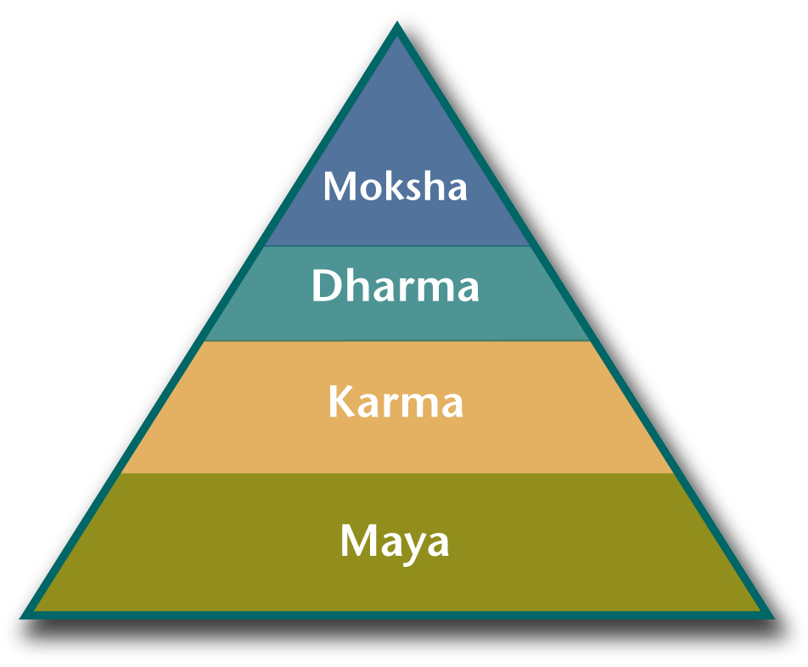
Восточный Путь к индивидуации Майя, Карма, Дхарма и Мокша

Slide 7
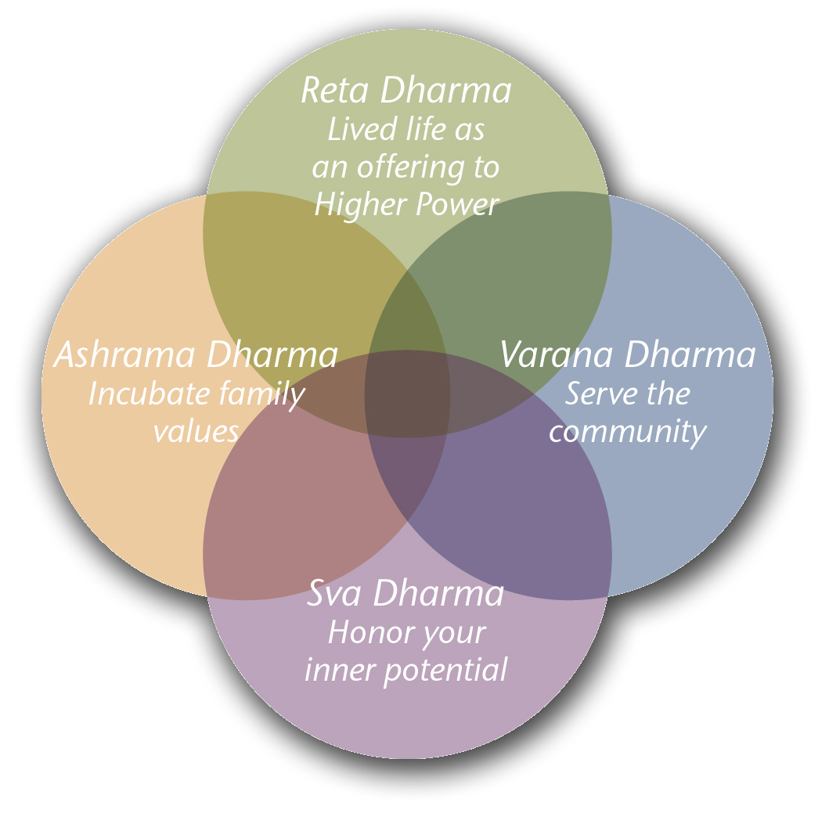
Четыре области души Индуистская перспектива Рита Дхарма Прожитая жизнь как подношение Высшей Силе Ашрама Дхарма Взращивать семейные ценности Варна Дхарма Служить обществу Шва Дхарма Уважать свой внутренний потенциал

Slide 8
Проявления Кармы
Мечты
Фантазии
Сны
Случаи синхронии
Несчастные случаи
Медицинские и психиатрические симптомы
Комплексы
Путаницы отношений
Творческие проявления

Slide 9
Цель Души в этом Воплощении
Следование четырем Дхармам или развитие четырех потенциалов Души
Шва или Собственная Дхарма
Ашрама или Семейная Дхарма
Варна или Общественная Дхарма
Рита или Духовная Дхарма
Подготовка к слиянию с Духом

Slide 10
Душа и Дух
Как река впадает в океан
Очищенная душа сливается с Духом
Душа - паломник, Дух - Пункт назначения
Многие пути ведут душу к Духу
Все великие религии и традиции мира предлагают "Путь"
Путь не следует путать с Пунктом назначения

Slide 11
Цель этой жизни
Подготовка к слиянию нашей Души с Всеобщим, Изначальным Духом
Индусы называют это Союзом Атмана и Брахмана - индивидуальной души и Мирового Духа
Наша задача в этой жизни - сделать нашу Душу достойной для слияния с Духом
В этой жизни у молодой души есть возможность стать Старой Душой

Slide 12
Новая и Старая Душа
Если мы не выполняем задачу в этой жизни...
Мы реинкарнируем, чтобы завершить процесс
И мы оставляем неотработанную Карму на отработку следующим поколениям
Она становится Кармой Семьи или Рода

Slide 13
Семь смертных грехов по Ганди Новая и Старая Душа
Богатство без Труда
Удовольствие без Совести
Наука без Человечности
Знание без Характера
Политика без Принципов
Коммерция без Морали
Поклонение без Жертвенности

Slide 14
Слияние Души с Духом
Это место бесконечного Духа
Достигая его, человек освобождается от иллюзии
Пребывает в нем, даже во время смерти
Каждый находит чистое спокойствие бесконечности

Slide 15
Архетипическая активация Вишну
Когда ни случается так,
что приходит в упадок праведность,
о Бхарата,
и неправедность возвышается,
тогда я создаю себя сам.
Ради защиты благочестивых,
ради истребления злодеев,
ради утверждения праведности
являюсь я из века в век.
Ref: Bhagwad Gita, Chaper 4, para7-8
Песнь Господа /пер.В.Г.Эрмана/

Slide 16
Божественная природа
Веды изображают Брахмана как Окончательную Реальность, Абсолютную или Вселенскую Душу (Paramātman)
Он – основной принцип, не имеющий начала и окончания,
Тот, кто скрыт во всем и кто является причиной, источником, материалом и влиянием для всех созданий - известных, неизвестных и ещё невозникших во всей вселенной.

Slide 17
Эго (Арджуна) и Душа/Дух (Кришна)

Slide 18
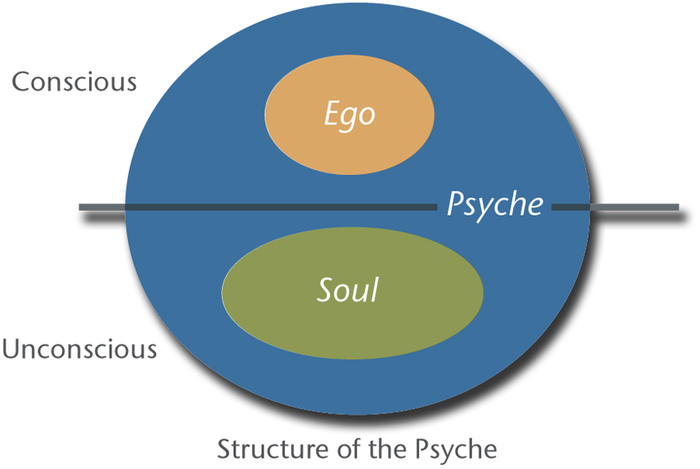
Эго и Душа

Slide 19
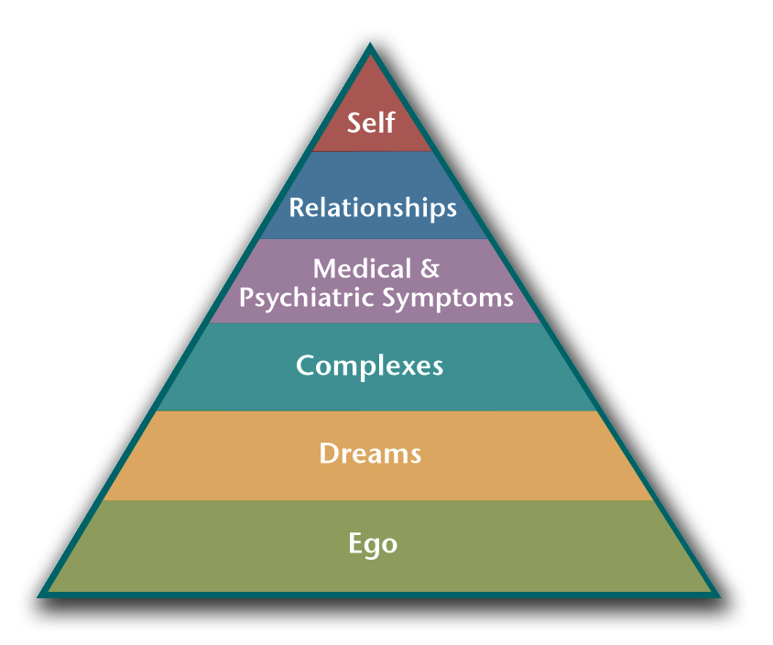
Эго и Самость
Самость
Отношения
Медицинские и психиатрические симптомы Комплексы Сны Эго

Slide 20
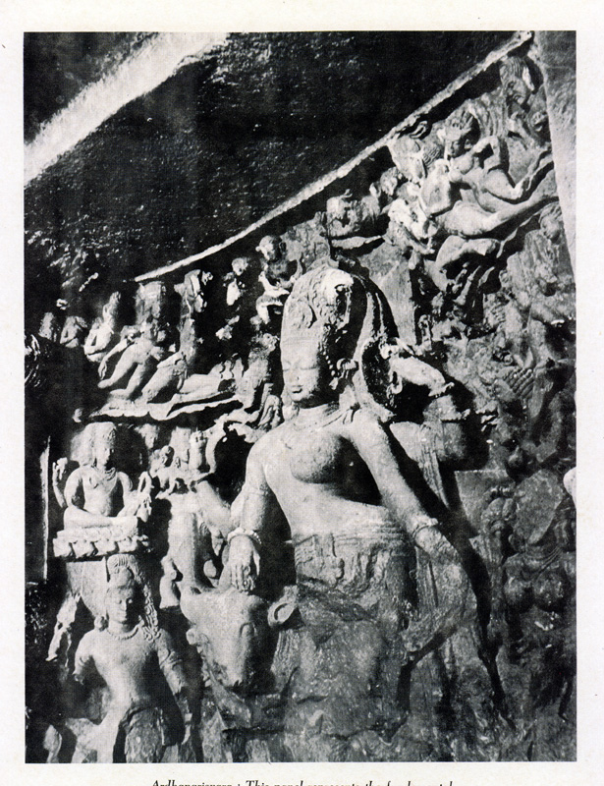
Анима и Анимус - Ардханаришвара

Slide 21
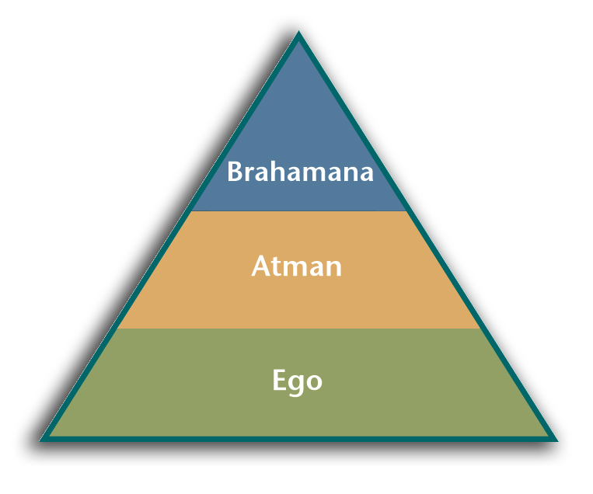
Эго – Атман - Брахман

Slide 22
Четыре жизненных принципа
Другим важным аспектом Индуистской дхармы, общим практически для всех индусов является чатурварга, «четыре жизненых принципа».
Это: дхарма, артха, кама, мокша. Говорится, что все существа ищут kāma (удовольствие, физическое или эмоциональное) и artha (материальное богатство), но вскоре, вместе со зрелостью, учатся управлять этими законными желаниями на более высоких уровнях dharma (праведности).
Конечно, единственной целью, которая действительно окончательна, достижение которой приводит к наивысшему счастью, является mokṣha (спасение), также известное как Mukti (духовное освобождение), Samādhi, Nirvāṇa или побег из Samsāra (цикл рождений и смертей).

Slide 23
Четыре стадии жизни
Человеческая жизнь делится на четыре Āshramas («фазы» или «стадии»). Это Brahmacharya, Gṛihastha, Vānaprastha и Sanyāsa.
Первая четверть жизни, Брахмачарья («медитация или изучение Брахмана») под трезвым и чистым руководством Гуру, посвящается приобретению знаний, практике самоконтроля и полового воздержания, выстраивая ум для реализации истины
Грихастха стадия домовладельца, альтернативно известная как самсара, в которой женятся и удовлетворяют кама и артха в пределах супружеской и профессиональной жизни.
Ванапрастха - постепенное отдаление от материального мира, когда обязанности передают детям, а большую часть времени проводят в созерцании Божественного, совершая святые паломничества.
Наконец, в Саньясе, человек уходит в уединение, часто предполагаемое как отречение, чтобы найти Божественное через отделение от мирской жизни, и мирно оставить тело для следующей жизни (или для освобождения).

Slide 24
Четыре класса общества
Индуистское общество традиционно разделено на четыре класса на основе профессии —
Брахманы: (или Брамины (англ.): учителя и священники;
Кшатрии: воины, короли и управляющие;
Вайшьи: фермеры, продавцы, пастухи и бизнесмены; и
Шудры: слуги и рабочии.

Slide 25
Индуистская философия: шесть ведических школ мысли
Шесть Āstika или ортодоксальных школ (признающих авторитет Вед) Индуистской философии Nyāya, Vaisheṣhika, Sāṃkhya, Yoga, Pūrva Mīmāṃsā (также называемая Mīmāṃsā), и Uttara Mīmāṃsā (называемая также Vedānta).
Не Ведические школы (не ортодоксальные) называются Nāstika, относятся к Буддизму, Джайнизму и Локаяте.
Школами, которые продолжают обогащать индуизм сегодня, являются Yoga, Pūrva Mīmāṃsā, и Vedānta.

Slide 26
Йога
Йога означает союз и обычно интерпретируется как союз с Божественным, или интеграция тела, ума и духа.
Цель йоги – мокша, или самадхи. Она направлена на освобождение через разъединения духа (Пуруша) и природы (Пракрити), через медитативные, физические и духовные практик, наряду с твердой верой в Бога (Ишвара).
Упанишады, Йога-Сутра мудреца Патанджали и Бхагавад-Гита обязательная литература для изучения Йоги;
Они уточняют Раджа йогу, Бхакти Йогу, Карма Йогу и Джняна Йогу.
Из них Йога-Сутра, по существу, компиляция и систематизация философии медитативной Йоги

Slide 27
Пурва-Мимамса
Главная цель Пурва(т.е., первой) Мимамсы (также называемой просто Мимамса) состояла в том, чтобы твердо установить авторитет Вед.
Следовательно, наиболее ценным вкладом этой школы в Индуизм была её формулировка правил интерпретации Вед.
Его сторонники полагали истинное знание очевидно доказанным и попытались выяснить основу Ведической обрядовости посредством рассуждения.
Эта философская школа формирует базис Современной Индуистской обрядовости (строго соблюдается только меньшинством), с верой в неотъемлемую власть ритуалов.

Slide 28
Уттара-Мимамса: Три школы Веданты
Школа Уттара («поздняя») Миманса – это, возможно, центральный столп Индуизма. Она, безусловно, была ответственна за новую волну философского и медитативного исследования, обновление веры и культурной реформы.
Прежде всего связана с Упанишадами и их комментариями Бадараяны, Сутрами Веданты, Ведантской мыслью разделенной на три группы по инициативе мыслителя и писателя Ади Шанкары.
Большая часть Индуистской мысли сегодня в некотором роде касается изменений, затронутых Ведантской философией (например, ИСККОН*, следующее философии Ачинтья-бхеда-абхеда), сфокусированной на медитации, морали и сосредоточенности на Самости, а не на ритуалах и бессмысленных социальных различиях, таких как касты.
* Международное общество сознания Кришны

Slide 29
Важные темы и символы в Индуизме
Тилака (символ на лбу или между бровями)
Тилака (или тилак) – знак, наносимый на лоб и другие части тела. Считается, что он символизирует необходимость культивировать супраментальное сознание, что достигается путем открытия мистического третьего глаза. Традиционно, в той или иной форме, тилака украшает всех индусов (как знак веры в определенной традиции, к которой они принадлежат), а также замужних женщин (чтобы обозначить замужество). В современных условиях, это чаще всего декоративная точка (или Бинди), наносимая женщинами на лоб.
Тилакой Индусы подчеркивают медитацию, дающую знания за пределами ума и тела, что часто ассоциируется с божеством-аскетом Шивой. Мужчины тоже наносят на лоб эквивалент знака Тика (Тилака), как правило, по религиозным поводам, его формы часто представляют особую преданность определенному главному божеству: 'U' форма преданных Вишну, три горизонтальных линии - Шивы. Не редко обе формы объединяют в одну, обозначающую Хари-Хара (Вишну-Шива неразрывны).

Slide 30
Индуистская символика
Аум (или Ом, ॐ) является священным символом в Индуизме, и иногда ставится как префикс ко всем Индуистских мантрам и молитвам.
Он содержит глубокое символическое послание Божественной изначальной вибрации Вселенной, представляя всё сущее, охватывая всю природу Единой Высшей Реальности

Slide 31
Аум (или Ом, ॐ)

Slide 32
Свастика
Свастика является Арья или благородным и благоприятным символом.
Она обозначает чистоту души, сатья, правду и стабильность в пределах власти Брахмы или, альтернативно, Сурьи, солнца.
Его вращение в четырех направлениях использовалось, чтобы представлять много идей, но прежде всего эти четыре направления означают четыре Веды и их гармоничное целое.

Slide 33
Свастика

Slide 34
Священные писания
Веды, Пураны, Рамаяна, Махабхарата с одним из его разделов под названием Бхагавад-Гита, и Ману-смрити.

Slide 35
Веды
Веда это общее название для наиболее древней индийской священной литературы, то есть Ригведа, Яджурведа, Самаведа и Атхарваведа.

Slide 36
Четыре Веды
Ригведа - «Королевское Знание»
Самаведа - «Знание Песнопений»
Яджурведа - «Знание Жертвенных ритуалов»
Атхарваведа - «Знание Воплощений»

Slide 37
Священные Индуистские Писания
Два типа священных писаний в Индуизме: услышанное (шрути) и запомненное (смрити).

Slide 38
Веды
Веды - самые старые Индуистские священные писания и более старые, чем священные писания любой другой крупной религии.
Учения Вед существовали на протяжении столетий, прежде чем они были, наконец, записаны.
Существует четыре Веды - Ригведа, Яджурведа, Самаведа и Атхарваведа.

Slide 39
Структура Вед
Каждая Веда состоит из четырех частей - Самхиты или мантры, Брахманы, Араньяки и Упанишады.
Самхиты содержат молитвы и гимны, и являются самой старой частью. Брахманы имеют дело с ритуалами и теологией, и включают объяснения Самхит. Араньяки или лесные книги - мистические толкования мантр и ритуалов, и Упанишады – работы по мистицизму и философии, написанные в форме диалогов.

Slide 40
Шрути
Литература Шрути связана с привычкой древних Индуистских святых проводить уединенную жизнь в лесах, где они развили сознание, позволившее им 'услышать' или познать истины вселенной. Литература Шрути делится на две части: Веды и Упанишады.

Slide 41
Веда
“Веда” означает мудрость, знание или видение, и выражает язык богов посредством человеческой речи.
Законы Вед регулируют социальные, правовые, внутренние и религиозные обычаи Индусов и по сей день.
Верность соблюдению Индусами Ведических ритуалов при рождении, браке, смерти и т.д. является их неотложной обязанностью.
Отображая мудрость длинной последовательности поколений мыслителей, они содержат в себе различные пласты мышления.

Slide 42
Структура Вед
Каждая Веда состоит из четырех частей - Самхиты (гимны), Брахманы (ритуалы), Араньяки (богословие) и Упанишады (философия).
Собрание мантр или гимнов называется Самхита.
Брахманы – ритуальные тексты, включат религиозные предписания и обязанности. К каждой Веде прилагается несколько Брахманов.
Упанишады образуют заключительные части Вед, и поэтому называются "Веданта" или окончание Вед и содержат суть Ведических учений.
Упанишады и Араньяки являются заключительными частями Брахманов, в которых обсуждаются философские проблемы.
Араньяки (лесные тексты) служат объектами медитации для аскетов, живущих в лесах и имеющих дело с мистицизмом и символизмом.

Slide 43
Ригведа: Книга Мантр
Ригведа - собрание вдохновенных песен или гимнов и является главным источником информации о Ригведической цивилизации.
Самхита Ригведы или сборник мантр содержащий 1017 гимнов или «сукт», около 10 600 строф, разделенных на восемь «астак», каждая из которых содержит восемь «адхьяй» или глав, которые, в свою очередь, подразделяются на различные группы.
Гимны являются работой многих авторов или провидцев, называемых «риши».

Slide 44
Семь Риши
Есть семь основных признанных провидцев: Атри, Канва, Васиштха, Вишвамитра, Джамадагни, Гаутама и Бхарадваджа. Ригведа описывает в подробностях социальную, религиозную, политическую и экономическую основы Ригведической цивилизации.

Slide 45
Самаведа: Книга песнопений
Самаведа является сборником литургических мелодий («саман»). Гимны в Самаведе, используемой в качестве музыкальных нот, были почти полностью взяты из Ригведы и не имеют каких-либо отличий. Таким образом, её текст является сокращенной версией Ригведы.

Slide 46
Яджурведа: Книга Ритуалов
Яджурведа – это также сборник литургий, созданный для удовлетворения требований религиозного церемониала.
Яджурведа практически служила путеводителем для священников, выполняющих жертвоприношения, произнося одновременно прозаические молитвы и жертвенные формулы (‘яджу').
Она похожа на Древнеегипетскую «Книгу Мёртвых»
Существуют не менее шести редакций Яджурведы - Мадхьяндина, Канвы, Тайттирии, Катхаки, Майтрайни и Капиштхалы.

Slide 47
Атхарваведа: Книга Заклинаний
Последняя из Вед абсолютно отличается от трех других, и по важности в отношении истории и социологии следует после Ригведы .
Иной дух пронизывает эту Веду. Его гимны имеют более разнообразный характер, чем Ригведа и также проще в плане языка.
Фактически, многие ученые не считают её частью Вед вообще.
Атхарваведа состоит из заклинаний и заговоров, распространенных в её время, и изображает более четкую картину Ведического общества.

Slide 48
Упанишады: Универсальные Инсайты
Упанишады формируют ядро индийской философии. Упанишады – удивительное собрание сочинений на основе оригинальных устных передач.
Именно здесь мы находим все основные учения, являющиеся центральными в Индуизме
понятие «кармы» (действие),
«пунарджанма» (реинкарнация),
«мокша» (нирвана),
«атман» (душа), и
«Брахман» (Абсолют).
Они также излагают главные Ведические доктрины самореализации, йоги и медитации.

Slide 49
Значение термина
Термин «Упанишада» буквально означает, "сидя рядом" или "сидя близко к", и подразумевает внимательное слушание мистических доктрин гуру или духовного учителя, который постиг фундаментальные истины Вселенной.
В другом смысле этого слова, "Упанишада" означает "знание Брамы", с помощью которого уничтожается невежество.
Некоторые другие возможные значения составного слова «Упанишада»: «размещение бок о бок» (эквивалентность или корреляция), «близкий подход» (к Абсолютному Существу), «тайная мудрость» или даже «сидя рядом с просветлённым».

Slide 50
Основные Книги
Хотя насчитывается более 200 Упанишад, только тринадцать были выделены как представляющие ключевые учения. Это: Чхандогья, Кена, Айтарея, Каушитаки, Катха, Мундака, Таиттрияка, Брихадараньяка, Шветашватара, Иша, Прашна, Мандукья и Майтри Упанишады.

Slide 51
4 Упаведы или Вспомогательные Веды
Аюрведа – наука о жизни
Дханур-веда – наука обращения с оружием
Гандхарва-веда – наука о музыке и танцах
Джотиш-веда – наука об астрономии и астрологии

Slide 52
Пураны
Пураны - длинные рассказы в стихах, содержащие множество важных Индуистских мифов об Индуистских богах и богинях, и жизнях великих Индуистских героев. Они также описывают Индуистские верования о начале мира, и о том, как он периодически прекращает существовать и возрождается.

Slide 53
Рамаяна и Махабхарата
Рамаяна и Махабхарата – длинные эпосы.
Рамаяна рассказывает о принце Рама и его попытках спасти Ситу, которая была похищена королём-демоном Раваной.
Махабхарата описывает конфликт между двумя семьями двоюродных братьев, Пандавами и Кауравами. Как правило, Пандавов считают морально и этически превосходящими Кауравов.

Slide 54
Бхагавад-гита
Бхагавад-гита - философское произведение, являющееся частью Махабхараты.
В ней, бог Кришна и воин Пандавов Арджуна обсуждают смысл и природу существования.

Slide 55
Ману-смрити
В то время как Шрути имеют божественное происхождение, Смрити запоминались и составлялись людьми.
Смрити направляют людей в повседневном поведении
Они представляют собой набор кодексов и правил, регулирующих действия человека, сообщества, общества и нации
Ману-смрити (Законы Ману) является основным источником индуистского религиозного и социального права.
Часть Ману-смрити устанавливает основу кастовой системы.

